Slide 1
INTERKULTURALNO OBRAZOVANJE
Biljana STOJANOVIĆ
Beograd, 23.11.2019.

Slide 2
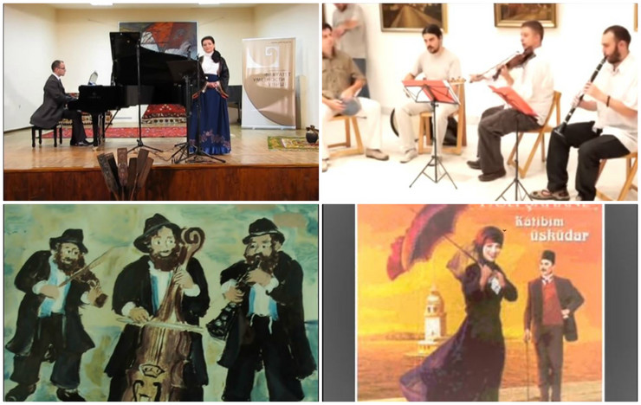
INTERKULTURALNO OBRAZOVANJE
Aj ruse kose curo imaš….

Slide 3
INTERKULTURALNO OBRAZOVANJE
Ko sam JA, Ko si TI?
Ja sam…..

Slide 4
ZAŠTO interkulturalno obrazovanje?
zbog PROMENA
⇨u sredstvima komunikacije (društvene mreže)
⇨ekonomske i socijalne nejednakosti
⇨novog koncepta identiteta i državljanstva, višestruki identiteti
⇨interkulturalne tenzije, razvijanja i širenja stereotipa

Slide 5
ZAŠTO interkulturalno obrazovanje?
Radi:
pripreme učenika za život u društvu ispunjenom različitostima,
promovisanja demokratskih vrednosti,
realizacije nastave zasnovane na razvijanju kompetencija učenika,
jačanja socijalne kohezije u školskoj sredini.

Slide 6
INTERKULTURALNO OBRAZOVANJE
KLJUČNI POJMOVI
IDENTITET
STEREOTIP
PREDRASUDA
MULTIKULTURALNOST
MULTIKULTURALNO DRUŠTVO
INTERKULTURALNOST
INTERKULTURALNO DRUŠTVO
INTERKULTURALNI DIJALOG
INTERKULTURALNO OBRAZOVANJE

Slide 7
KLJUČNI POJAM - IDENTITET
IDENTITET (potiče od latinske reči identitas) i podrazumeva individualne karakteristike (osobine) po kojoj je osoba prepoznatljiva; trajno osećanje postojanosti i celovitosti ličnosti uprkos promenama u njoj i oko nje;
Lični identitet – podrazumeva verovanja i vrednosti pomoću kojih se pojedinac određuje, identifikuje kao određena vrsta osobe.
Društveni (kolektivni) identitet - pripadanje grupi koja se razlikuje od drugih grupa.

Slide 8
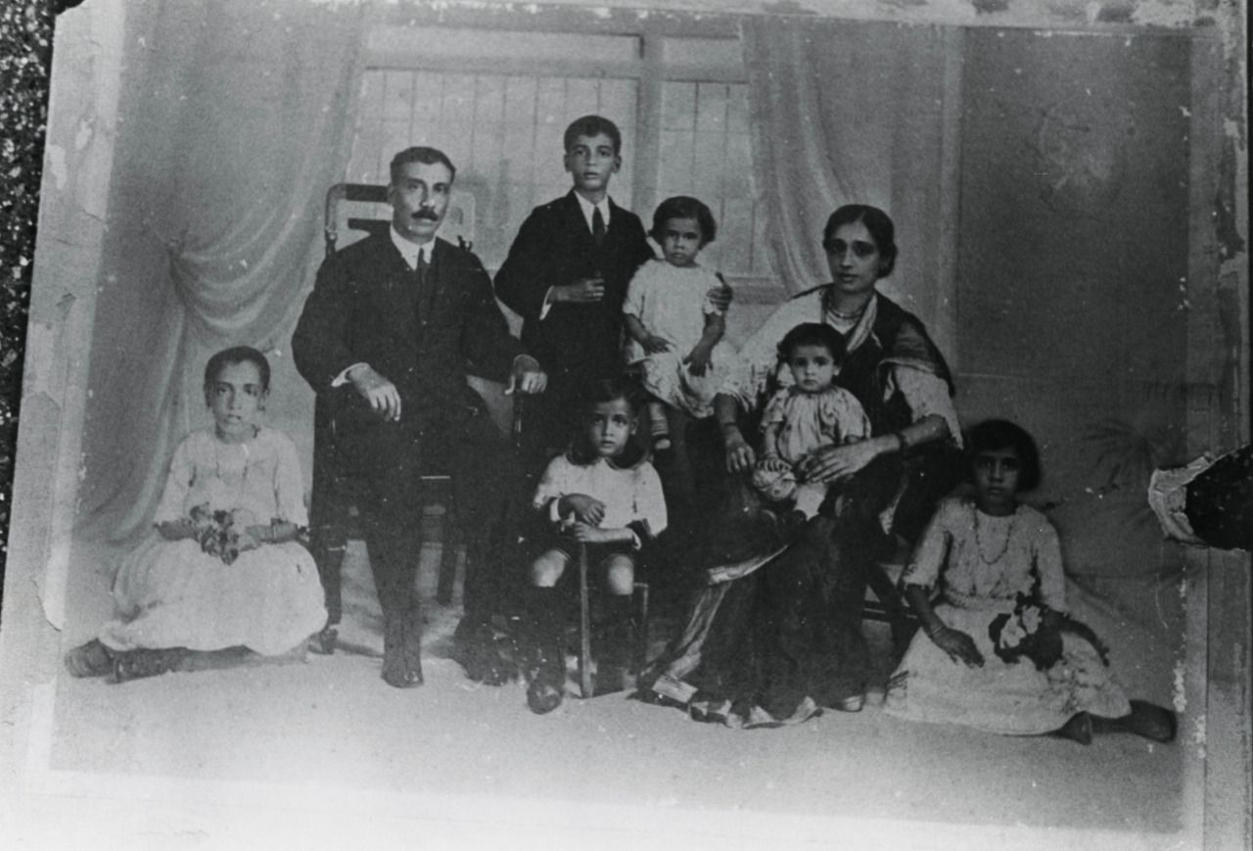
Navedite identitete ove porodice na osnovu fotografije

Slide 9
KLJUČNI POJAM - STEREOTIP
STEREOTIP uprošćen, teško promenljiv prema nekome ili nečemu.
Stereotipi su zasnovani na generalizaciji, pojednostavljivanju, preterivanju…
Osobine pojedinaca se pripisuju celoj grupi i obično nastaju u određenom istorijskom trenutku, društvenom.
Osnov su za pojavu rasizma, diskriminacije, netolerancije

Slide 10
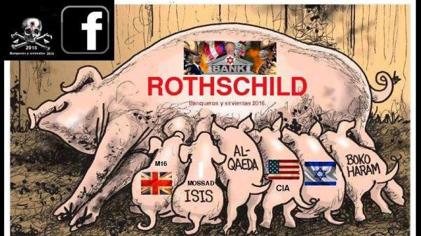
STEREOTIP

Slide 11
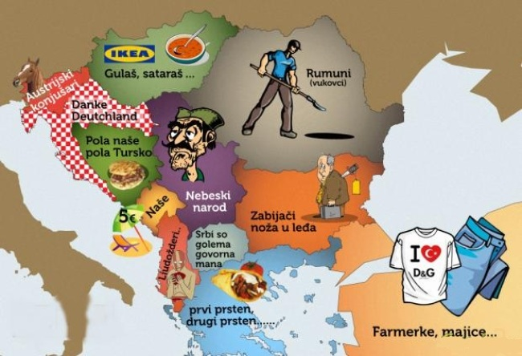
KAKO SRBI VIDE DRUGE

Slide 12
KLJUČNI POJAM - PREDRASUDA
PREDRASUDA je unapred donešen sud ili mišljenje o nekom ili nečemu. Najveći broj predrasuda je zasnovan na stereotipima.
Obično su zasnovani na nedokazivim tvrdnjama.

Slide 13
PREDRASUDA

Slide 14
KLJUČNI POJMOVI MULTIKULTURALNOST MULTIKULTURALNO DRUŠTVO
MULTIKULTURALNOST
Pojam pod kojim podrazumevamo kulturnu različitost ljudskog društva koja se ogleda u postojanju različitih nacionalnih i etničkih kultura, vera, jezika, društveno-ekonomskog statusa.
STANJE
MULTIKULTURALNO DRUŠTVO
Pojam koji podrazumeva društvo u kome različite kulture žive jedna pored druge.

Slide 15
KLJUČNI POJMOVI INTERKULTURALNOST INTERKULTURALNO DRUŠTVO
INTERKULTURALNOST
Pojam pod kojim podrazumevamo uspostavljanje i razvijanje odnosa između grupa ljudi koji pripadaju različitim kulturama, koji su zainteresovani jedni za druge, koji se prihvataju i poštuju.
PROCES
INTERKULTURALNO DRUŠTVO
Pojam koji podrazumeva društvo u kome postoji interakcija među različitim kulturama, međusobno prihvatanje i poštovanje.

Slide 16
KLJUČNI POJAM INTERKULTURALNI DIJALOG
INTERKULTURALNI DIJALOG
Proces koji obuhvata otvorenu i dostojanstvenu razmenu mišljenja između pojedinaca i grupa različitog etničkog, kulturnog, verskog i jezičkog porekla i nasleđa uz uzajamno razumevanje i poštovanje.
Potrebno je imati slobodu i sposobnost izražavanja, kao i volju i umeće da se sasluša mišljenje drugog.
Neguje jednakost, ljudsko dostojanstvo i smisao zajedničkog cilja.

Slide 17
KLJUČNI POJAM INTERKULTURALNO OBRAZOVANJE
INTERKULTURALNO OBRAZOVANJE
uvažava i podržava različitost u svim oblastima ljudskog života,
promoviše ravnopravnost i ljudska prava,
uči da se suprotstavimo nepravdi i diskriminaciji
doprinosi razvoju održivog načina zajedničkog života u multikulturalnom društvu.

Slide 18
INTERKULTURALNO OBRAZOVANJE
IKO ima za cilj da:
⇾promoviše i razvije uvažavanje kulturnih razlika i bolje razumevanje kultura u modernom društvu;
⇾unapredi sposobnost komunikacije i spremnost pojedinca za stupanje u interakciju i dijalog sa osobama koje imaju drugačije kulturno poreklo;
⇾sve učenike osposobi za život/ suživot u multikulturalnom društvu;
⇾obezbedi jednake obrazovne šanse I podrži školska postignuća svih učenika a posebno učenika iz manjinskih zajednica I osetljivih društvenih grupa.
SOCIJALNA INKLUZIJA

Slide 19
INTERKULTURALNO OBRAZOVANJE
IKO se zasniva na poštovanju kulturnog identiteta učenika putem kulturno odgovarajućeg, kvalitetnog obrazovanja za sve.
I doprinosi
osposobljavanje učenika za
- ulogu aktivnih i odgovornih građana društva putem razvijanje znanja, veštine i stavove; poštovanje, razumevanju i solidarnosti među pojedincima, etničkim, socijalnim i kulturnim grupama i nacijama.

Slide 20
INTERKULTURALNO OBRAZOVANJE
Vrednosti na kojima se zasniva IKO su:
poštovanje različitosti
ravnopravnost
jednakost
nediskriminacija
solidarnost
empatija
saradnja
aktivizam…

Slide 21
INTERKULTURALNO OBRAZOVANJE
IKO je moguće ostvariti putem:
⇨Jednakih uslova za obrazovanje svih kulturnih grupa
⇨ Kurikuluma
⇨ Nastavnih materijala i materijala za učenje
⇨ Metoda
⇨ Izbora jezika nastave i učenja
⇨ Obrazovanja i osposobljavanja nastavnika
⇨ Sredine za učenje
⇨ Ostvarivanja interakcije škole i društvene zajednice
⇨ Učenja stranih jezika

Slide 22
INTERKULTURALNO OBRAZOVANJE
OSLONCI ZA RAZVOJ IKO
Međunarodna dokumenta i preporuke (Univerzalna deklaracija, Konvencija o pravima deteta…)
Domaća dokumenta – zakoni (ciljevi obrazovanja i vaspitanja u RS) i podzakonska akta – međupredmetne kompetencije

Slide 23
KOMPETENCIJA
⇾Šta podrazumevamo pod pojmom kompetencija/ šta čini kompetenciju?
Znanja, veštine, stavovi, lična svojstva
вештине
ставови
знање

Slide 24
KOMPETENCIJE
KOMPETENCIJA
Skup povezanih znanja, veština, stavova i ličnih svojstava koje jednoj osobi omogućavaju da u datom kontekstu, u određenoj situaciji, preduzme odgovarajuću aktivnost i da tu aktivnost obavi valajno, uspešno i efikasno.
OSPOSOBLJENOST DA SE...
U REALNOJ SITUACIJI, U ODREĐENOM KONTEKSTU ONO ŠTO JE UČENJEM RAZVIJENO
UPOTREBI
POTPUNO I ODGOVORNO
ZA REŠAVANJE NEČEG VAŽNOG

Slide 25
KOMPETENCIJE
KOMPETENCIJE EU 2018.
1. Kpmpetencija pismenost
2. Kompetencija višejezičnosti
3. Matematička kompetencija i kompetencija u prirodnim naukama, tehnologiji i inženjerstvu
4. Digitalna kompetencija
5. Lična i društvena kompetencija i kompetencija učenja
6. Građanska kompetencija
7. Preduzetnička kompetencija
8. Kulturna svest i izražavanje
OPŠTE MEĐUPREDMETNE KOMPETENCIJE RS
Kompetencija za celoživotno učenje
Komunikacija
Rad s podacima i informacijama
Digitalna kompetencija
Rešavanje problema
Saradnja
Odgovorno učešće u demokratskom društvu
Odgovoran odnos prema zdravlju
Odgovoran odnos prema okolini
Estetička kompetencija
Preduzimljivost i orijentacija ka preduzetništvu

Slide 26
KOMPETENCIJE
⇾ЕU – Ključne kompetencije za celoživotno učenje
⇾ОЕCD ključne kompetencije (The OECD Key Competencies – DeSeCo)
⇾ОЕCD globalne kompetencije (The OECD Global Competency - Global competency for an inclusive world, 2016)
⇾Kompetencije za demokratsku kulturu Saveta Evrope (The Council of Europe Competences for Democratic Culture)
⇾Evropski okvir digitalnih kompetencija za građane (DigComp)
⇾EntreComp: Okvir kompetencija za preduzetništvo
⇨UNESCO interkulturalna kompetencija (The UNESCO Intercultural Competences Framework), kompetencija potrebna za život u globalnom svetu.

Slide 27
INTERKULTURALNA KOMPETENCIJA
Šta podrazumevamo pod interkulturalnom kompetencijom?
- znanja о: razvoju ljudske civilizacije, kulture u najširem značanju te reči, sopstvenoj kulturi, kulturi drugih naroda, posebno susednih; značenju određenih termina, npr. multikulturalnost, interkulturalnost; stereotipi, predrasude…
- veštine komunikacije, poštovanja, uvažavanja, sardnje, razumevanja i prihvatanja različitosti, kritičkog sagledavanja sopstvene kulture, postupaka....
- stavove о: stereotipima, predrasudama, drugim kulturama, sopstvenoj kulturi….
Tolerancija, humanost, solidarnost

Slide 28
INTERKULTURALNA KOMPETENCIJA
Šta podrazumeva ova kompetencija?
Podrazumeva
⇾uspostavljanje interakcije i komunikacije sa osobama iz drugih kultura;
⇨bolje razumevanje i poštovanje različitih kultura;
⇨ interkulturalnu osjetljivost
Interkulturalna kompetentnost je sposobnost uspešnog komuniciranja sa osobama iz drugih kultura koja počiva na stavovima, znanjima i veštinama.

Slide 29
INTERKULTURALNA KOMPETENCIJA
Da bi se putem obrazovanja kod učenika razvijala interkulturalna kompetencija neophodno je, potrebno je da
NASTAVNIK/ NASTAVNICI
ima/ imaju razvijenu ovu kompetenciju uz napomenu da se ona razvija tokom celog života, tj. deo je celoživotnog učenja nastavnika.

Slide 30
INTERKULTURALNA KOMPETENCIJA NASTAVNICI
KARAKTERISTIKE INTERKULTURALNO KOMPETENTNOG NASTAVNIKA SU:
kompetencija verbalne i neverbalne komunikacije;
poznavanje svoje i druge kulture;
poštovanje, razumevanje i prihvatanje učenika koji pripadaju drugim kulturama;
interaktivan odnos s “drugim”;
otvorenost, kreativnost, fleksibilnost
razumevanje posledica diskriminacije, stereotipa i predrasuda.

Slide 31
Interkulturalno obrazovanje u mojoj školi/ PU
Razgovor na temu: Interkulturalno obrazovanje u mojoj ustanovi
Koja je svrha interkulturalnog obrazovanja u mojoj školi?
Šta mogu da unapredim koristeći interkulturalno obrazovanje kao instrument?
U kojim školskim dokumentima treba da prikažem rad na interkulturalnom obrazovanju?

Slide 32
PREPORUKA
Saveta ЕК iz 2018. i preporuka koja se odnosi na promovisanje zajedničkih vrednosti, inkluzivnog obrazovanja i evropske dimenzije u nastavi (8015/18).
Preporuka prepoznaje potrebu promovisanja:
evropske dimenzije u nastavi kako bi se povećalo razumevanje zajedničkog evropskog nasleđa,
svesti o kulturnoj i društvenoj raznolikosti EU i njenih država članica.
Preporuka takođe naglašava važnost inkluzivnog obrazovanja u svim sredinama za učenje, uključujući sve nivoe obrazovanja i obuka u doživotnoj perspektivi.
Oslanja na Parisku deklaraciju iz 2015. koja promoviše građanstvo i zajedničke vrednosti slobode, tolerancije i nediskriminacije putem obrazovanja.
Države članice su pozvane da ojačaju saradnju na nivou EU u 4 oblasti i to u:

Slide 33
PREPORUKA
1. sticanju i razvijanju društvene, građanske i interkulturalne kompetencije, putem promovisanja demokratskih vrednosti i osnovnih prava, socijalne uključenosti i nediskriminacije i aktivnog građanstva;
2. jačanju kritičkog mišljenja i medijske pismenosti, posebno u korišćenju interneta i društvenih medija, kako bi se razvila otpornost na sve oblike diskriminacije i indoktrinacije;
3. podsticanju da sistemi obrazovanja odgovore na potrebe obrazovanja dece i omladine iz socijalno ugroženih sredina;
4. promovisanju međukulturnog dijaloga kroz sve oblike učenja.

Slide 34
ČIJA JE OVO PESMA? Zašto nam je to važno?

